Slide 1
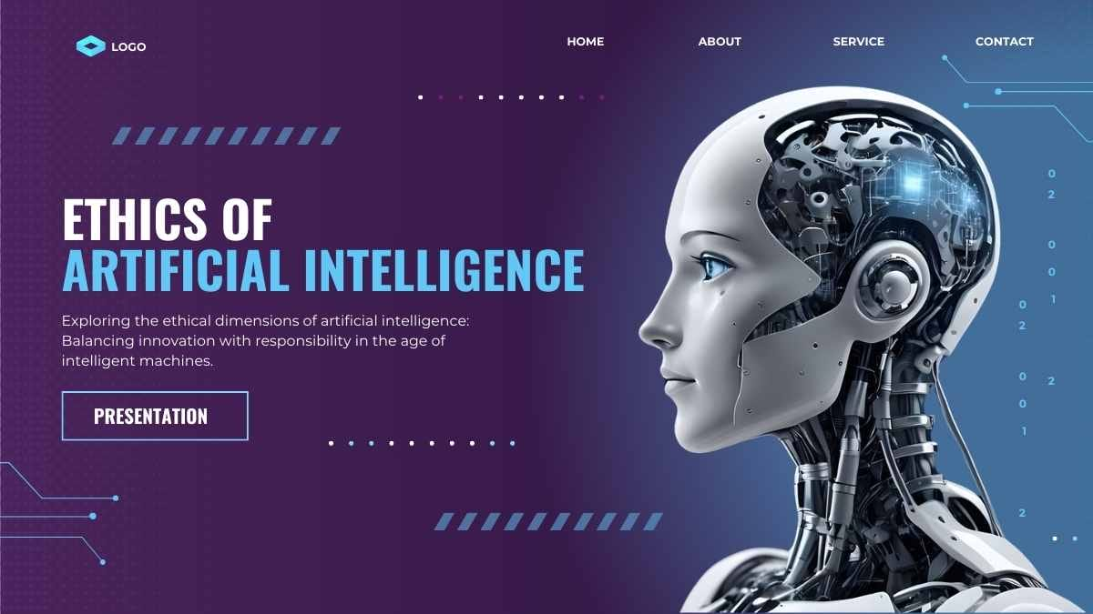

دستورالعمل استفاده از ابزارهای هوش مصنوعی در پژوهش
راهنمای اخلاقی و کاربردی برای پژوهشگران

Slide 2


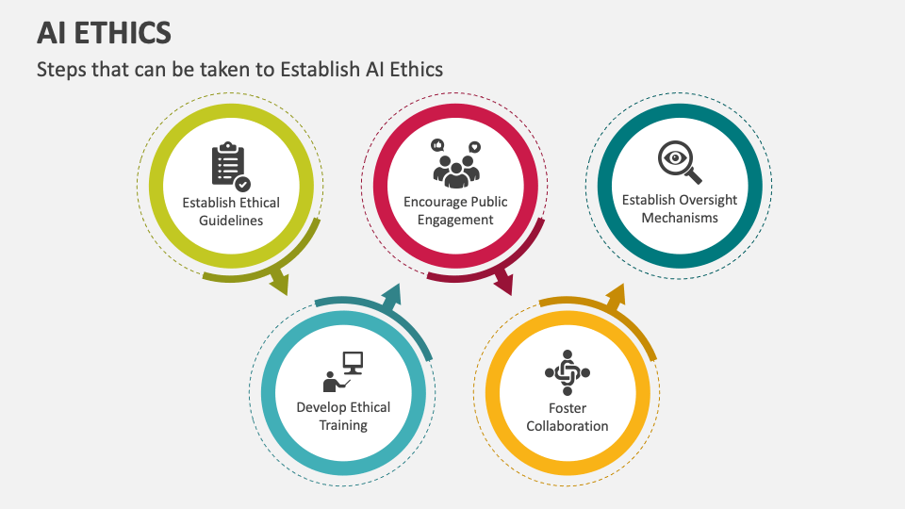


مقدمه
ابزارهای هوش مصنوعی مولد می‌توانند به عنوان کمک‌های مفید برای پژوهشگران عمل کنند
استفاده از این ابزارها باید با شفافیت، مسئولیت‌پذیری و رعایت اخلاق علمی همراه باشد
استفاده ناصحیح می‌تواند به مشکلاتی مانند سرقت ادبی، انتشار اطلاعات نادرست و نقض حقوق فکری منجر شود
هدف از تدوین این دستورالعمل: ایجاد چارچوبی منسجم، شفاف و تدوین شده برای استفاده مسئولانه از هوش مصنوعی در پژوهش

Slide 3





اصول اخلاقی
شفافیت
پرهیز از سرقت ادبی
تمام موارد استفاده از هوش مصنوعی باید در پروپوزال و مقالات به صورت دقیق ذکر شود
استفاده از هوش مصنوعی نباید به تقلب علمی و سرقت ادبی منجر شود
تفکر انتقادی
مسئولیت‌پذیری
هوش مصنوعی تنها ابزار کمک است و نباید جایگزین تفکر انتقادی پژوهشگر شود
پژوهشگر مسئول محتوا و نتایج تولید شده توسط هوش مصنوعی است
حفظ حریم خصوصی
استفاده از هوش مصنوعی نباید به افشای اطلاعات شخصی و محرمانه منجر شود

Slide 4



توصیه‌ها برای پژوهشگران
اعتبارسنجی خروجی‌ها
مشخص کردن جزئیات ابزار
خروجی‌های دریافت شده از هوش مصنوعی را قبل از استفاده، بازنگری و تأیید اعتبار کنید
در پروپوزال، نام ابزار، نسخه و تاریخ استفاده از هوش مصنوعی را به صورت دقیق ذکر کنید
ذکر صریح کمک هوش مصنوعی
استفاده از ابزارهای امن
در صورت استفاده از هوش مصنوعی به عنوان ابزار کمکی، به صورت صریح آن را ذکر کنید
از ابزارهایی استفاده کنید که از نظر امنیت و حفظ حریم خصوصی قابل اعتماد باشند

Slide 5






موارد منع استفاده از هوش مصنوعی
سرقت ادبی
استفاده مستقیم از خروجی‌ها
استفاده از هوش مصنوعی برای نقل قول به جا یا سرقت ادبی (بدون استناد به منبع)
استفاده مستقیم از خروجی‌های هوش مصنوعی بدون بازنگری و اعتبارسنجی
تحلیل آماری ناآگاهانه
استناد به منابع غیر واقعی
استفاده از هوش مصنوعی برای آزمون‌های آماری بدون دانش کافی از نحوه محاسبه و محدودیت‌ها
استناد به منابعی که توسط هوش مصنوعی تولید شده‌اند اما وجود خارجی ندارند
استفاده گمراه‌کننده از تصاویر
ساخت داده‌های جعلی
استفاده از تصاویر تولید شده توسط هوش مصنوعی به شکلی که خواننده را گمراه کند
استفاده از هوش مصنوعی برای تولید داده‌های ساختگی به عنوان داده‌های اصلی پژوهش

Slide 6



مسئولیت پژوهشگر در استفاده از هوش مصنوعی
عدم انتقال مسئولیت به ماشین
مسئولیت نهایی محتوا
هوش مصنوعی قادر به درک مفاهیم علمی و اجتماعی نیست و مسئولیت نهایی تصمیم‌ها و تفسیرها بر عهده پژوهشگر است
پژوهشگر مسئول نهایی صحت علمی، منطبق بودن با اخلاق پژوهش و سازگاری محتوا با اهداف پروژه است
۲
۱
آگاهی از محدودیت‌های ابزارها
پاسخگویی در برابر نهاد حامی
پژوهشگران موظفند با محدودیت‌های ابزارهای هوش مصنوعی (مانند عدم قابلیت اطمینان در منابع و احتمال خطا) آشنا باشند
در صورت وجود هرگونه نقض اخلاق، اشتباه علمی یا مشکلات حقوقی، پژوهشگر مسئول اصلی در برابر نهاد حامی خواهد بود
۴
۳

Slide 7




توصیه‌ها برای ناظران/داوران
اطمینان از عدم نقض اخلاق
بررسی استفاده از هوش مصنوعی
اطمینان حاصل کنید که استفاده از هوش مصنوعی منجر به نقض اخلاق علمی نشده است
بررسی متن پروپوزال و گزارش برای استفاده از هوش مصنوعی و در صورت عدم اعلام، اظهار نظر نکنید
۲
۱
پرهیز از تعصب
درخواست منابع برای محتوای تولید شده
از اعمال تعصب نسبت به استفاده از هوش مصنوعی خودداری کنید، به شرطی که استفاده صحیح و متعهدانه باشد
در صورت تردید در معتبر بودن محتوای تولید شده توسط هوش مصنوعی، درخواست منبع بازنگری اضافه کنید
۴
۳

Slide 8




نحوه ارجاع و ذکر استفاده از هوش مصنوعی
ارجاع در متن اصلی
بخش روش‌شناسی
در صورت استفاده از هوش مصنوعی به عنوان ابزار کمکی، به صورت مشخص در متن ارجاع دهید
در بخش روش‌شناسی، نحوه استفاده از ابزارهای هوش مصنوعی را به تفصیل شرح دهید
«مقدمه با کمک ابزار [ChatGPT] در تاریخ 10 خرداد 1403 تهیه شده و سپس توسط پژوهشگر بازنگری و تکمیل گردیده است»
«در این پژوهش از ابزار هوش مصنوعی ChatGPT نسخه 4 برای بهبود ساختار منطقی و زبانی متن استفاده شده است»
فهرست منابع
ارجاع تصاویر و نمودارها
در صورت لزوم، بخشی با عنوان «ابزارهای مورد استفاده از هوش مصنوعی» به فهرست منابع اضافه کنید
در عنوان تصاویر و نمودارهای تولید شده توسط هوش مصنوعی، به صورت مشخص ذکر کنید
«شکل ۱: نمودار تولید شده با استفاده از ابزار Midjourney v5»
• OpenAI. (2023). ChatGPT [Version 4]. https://chat.openai.com
• Dev, S., et al. (2023). Midjourney v5.

Slide 9




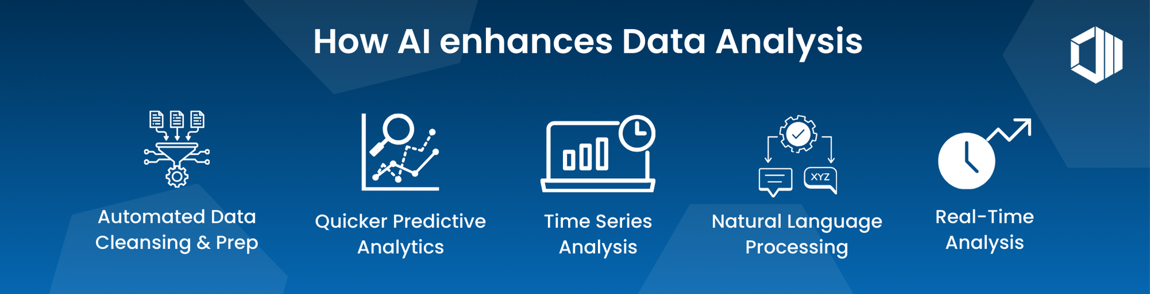

نتیجه‌گیری
استفاده از هوش مصنوعی در پژوهش نیازمند تعادل بین بهره‌مندی از مزایا و حفظ یکپارچگی علمی است
اصول اخلاقی
مزایای هوش مصنوعی
شفافیت، مسئولیت‌پذیری، اعتبارسنجی
افزایش کارایی، تحلیل داده‌ها، تولید ایده
هوش مصنوعی ابزار کمکی است، نه جایگزین تفکر انتقادی و خلاقیت انسانی
آینده پژوهش در همکاری انسان و هوش مصنوعی نهفته است، اما موفقیت این همکاری به رعایت اصول اخلاقی و حفظ مسئولیت‌پذیری انسانی بستگی دارد.

